Slide 1
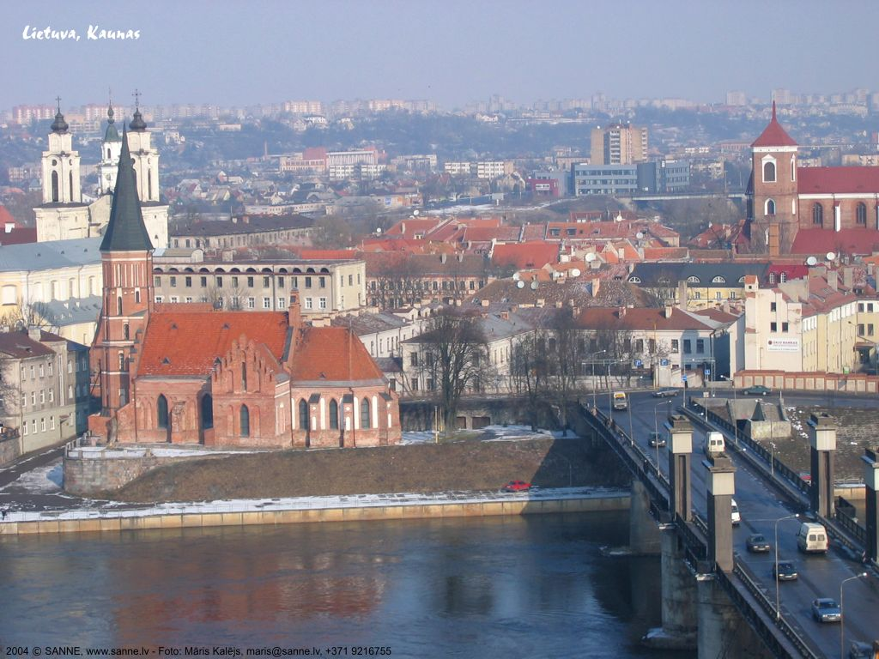
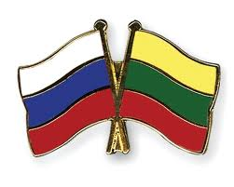
Prezentacii.com
Литва
Подготовили: ученики 5 класса «А»

Slide 2
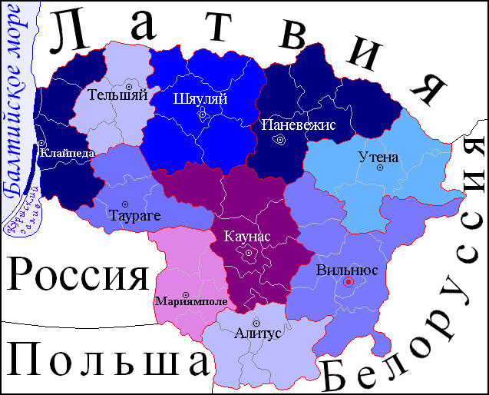
Л И Т В А

Slide 3
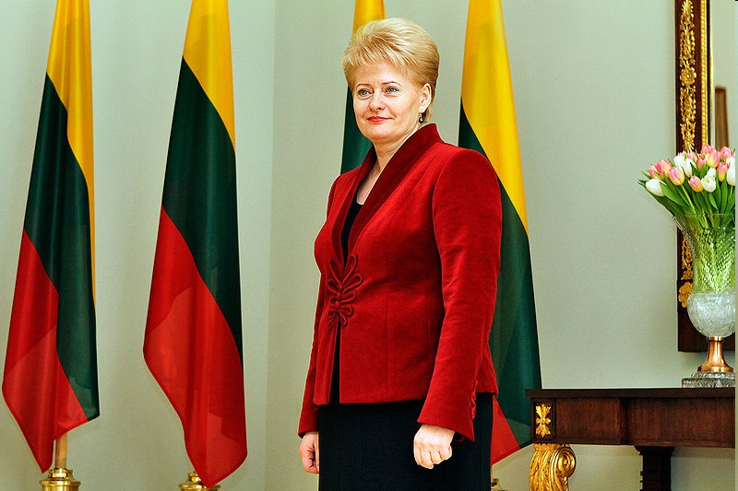
ПРЕЗИДЕНТ ЛИТВЫ
Даля́ Грибауска́йте
(вступила в должность
12 июля 2009 года )

Slide 4

ФЛАГ ЛИТВЫ

Slide 5
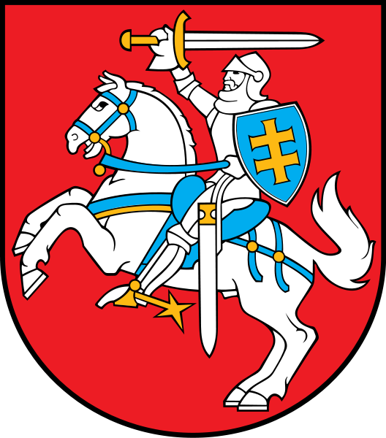
ГЕРБ ЛИТВЫ

Slide 6
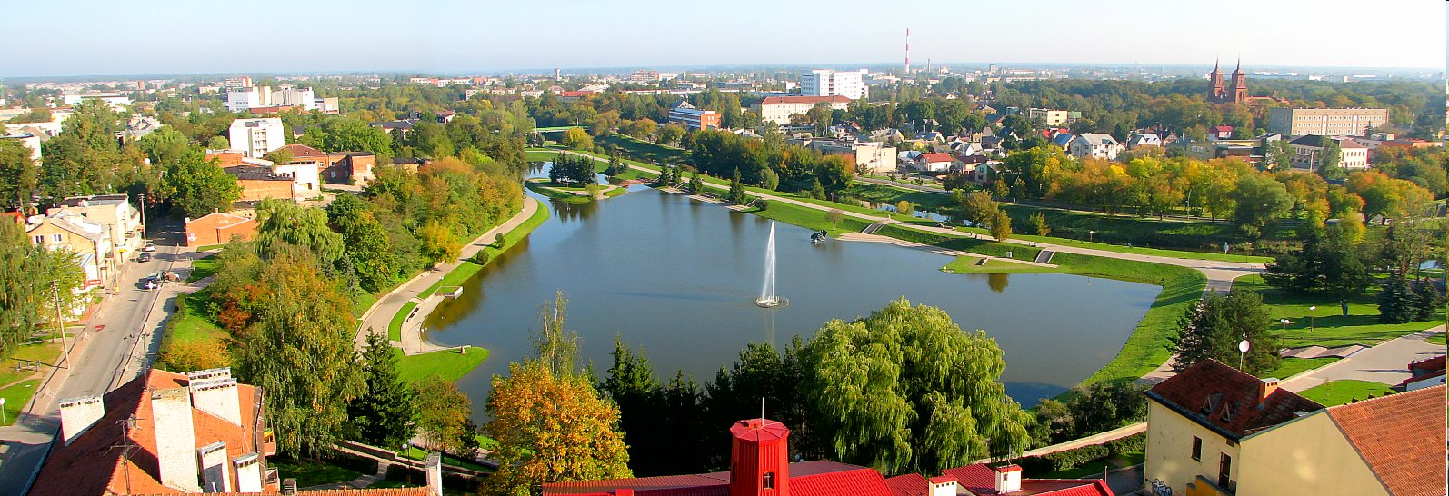
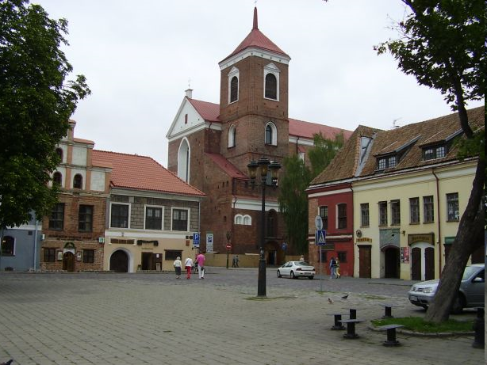
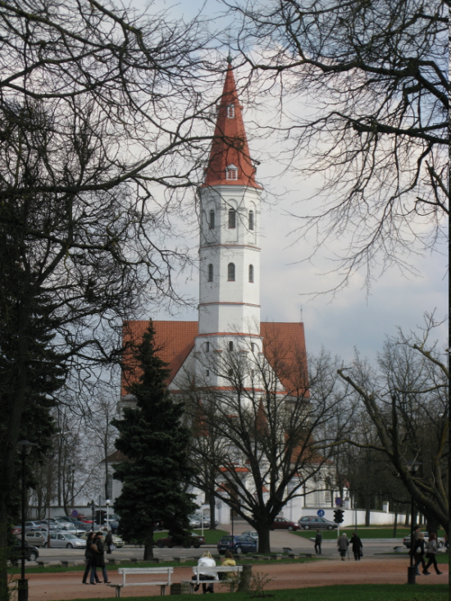
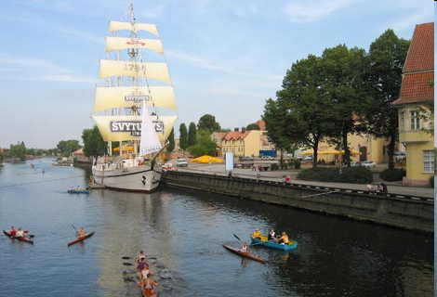
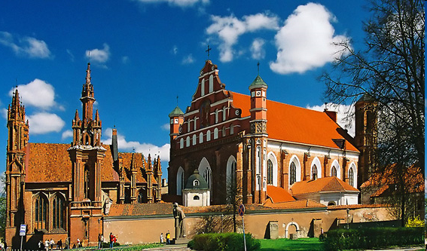
В Литве выделяются три типа населённых пунктов: города и деревни.
(Статус города предоставляет Сейм Литовской Республики.)
Крупнейшие города ЛИТВЫ:
Паневежис
Каунас
Вильнюс
Клайпеда
Шяуляй

Slide 7
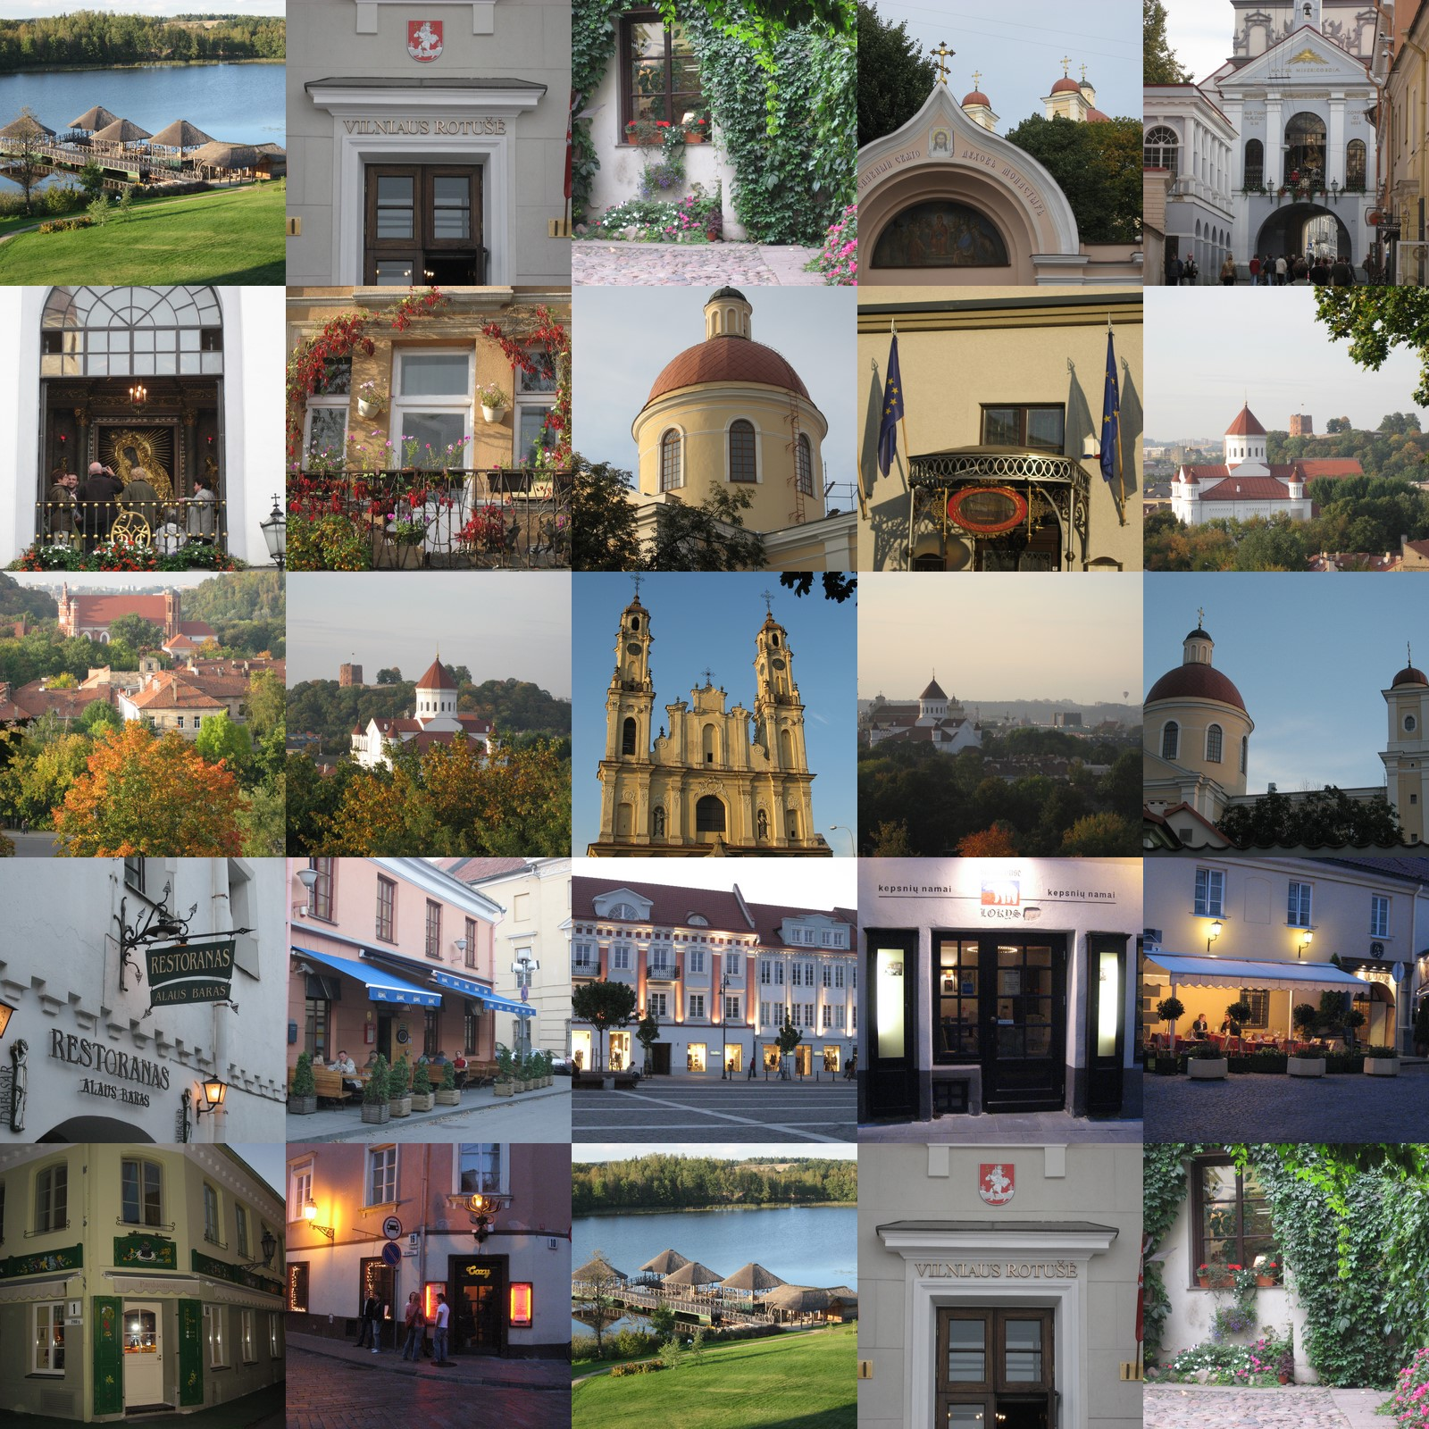
Ви́льнюс (лит. Vilnius) — столица
и крупнейший город Литвы.

Slide 8
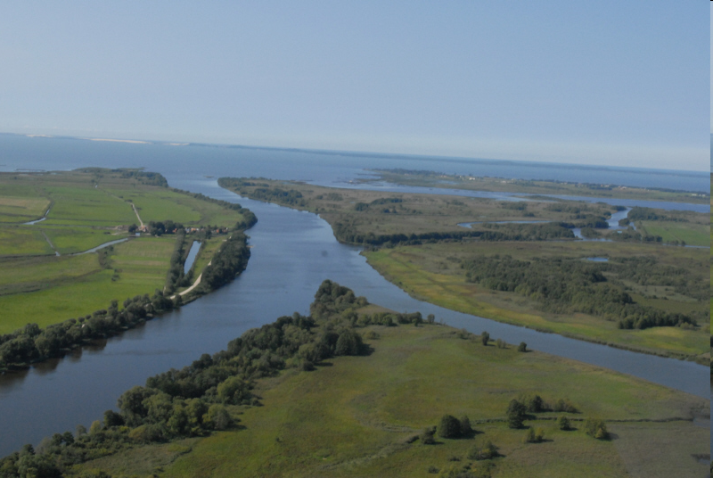
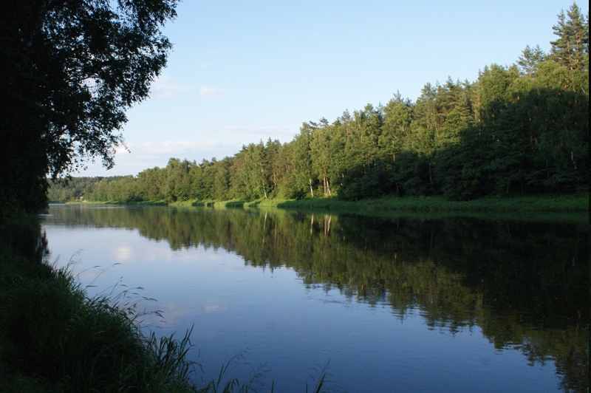
Крупнейшая река — Неман
Крупнейшая река Нерис

Slide 9
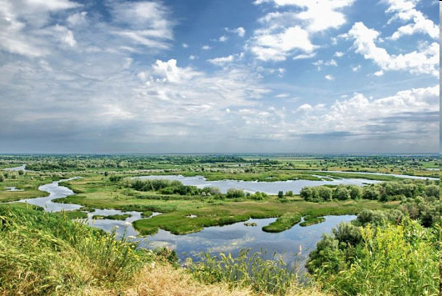
В Литве более 3 тысяч озер.
Крупнейшее озеро — Друкшяй на границе Латвии, Литвы и Белоруссии.

Slide 10
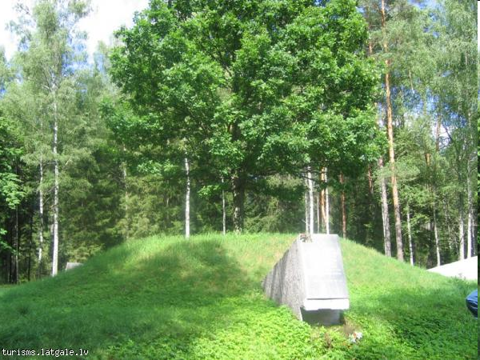
Самая высокая точка — холм Аукштойо

Slide 11
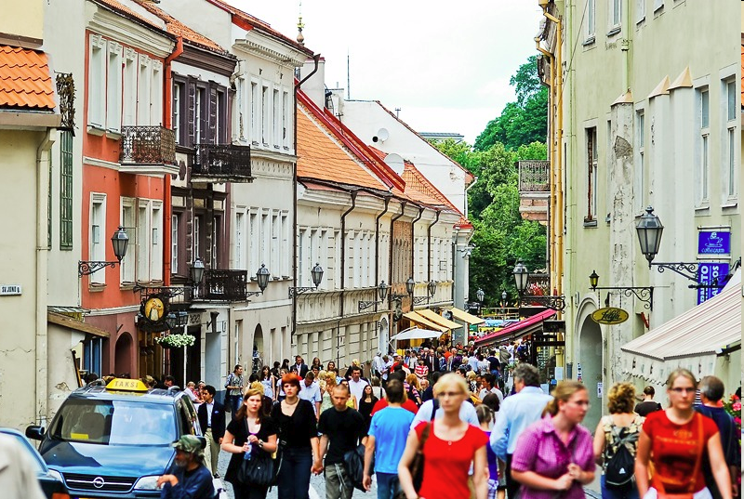
По оценкам департамента статистики Литовской Республики в начале 2010 года в стране проживало
3 329 039 человек.

Slide 12
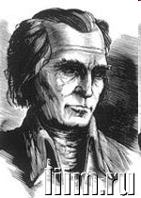
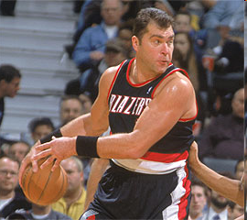
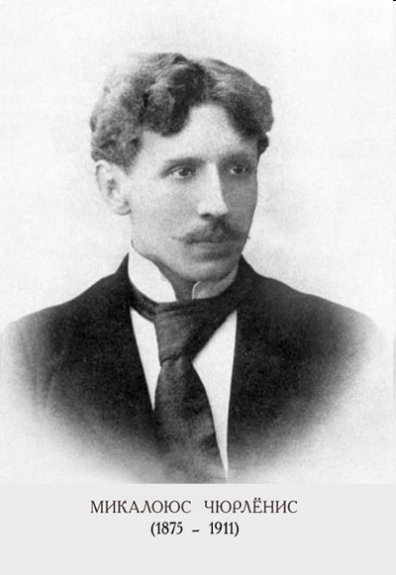
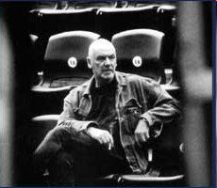
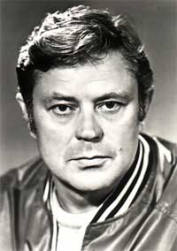
Знаменитые люди ЛИТВЫ
Литва – это родина
творческих
и физически
крепких людей.
Кристионас
Донелайтис
Арвидас Сабонис
Эймунтас Някрошюс
Донатас Банионис

Slide 13
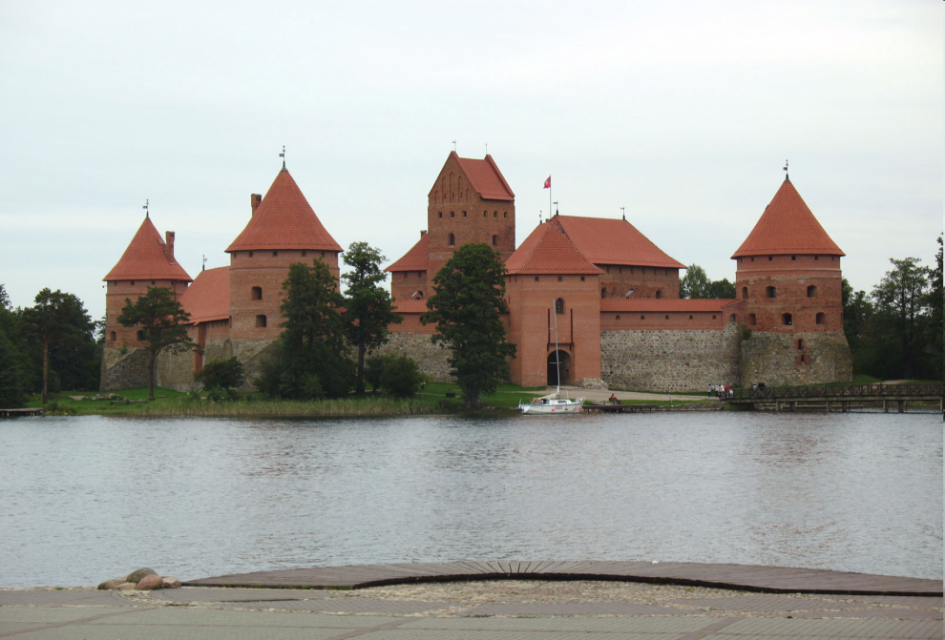
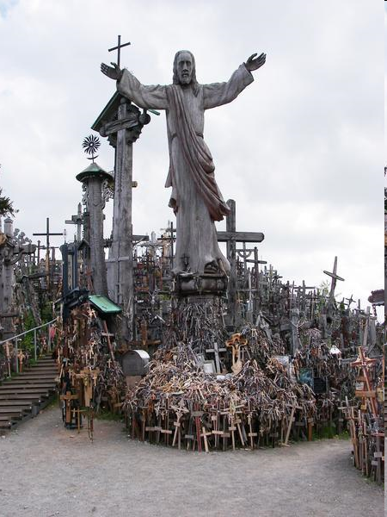
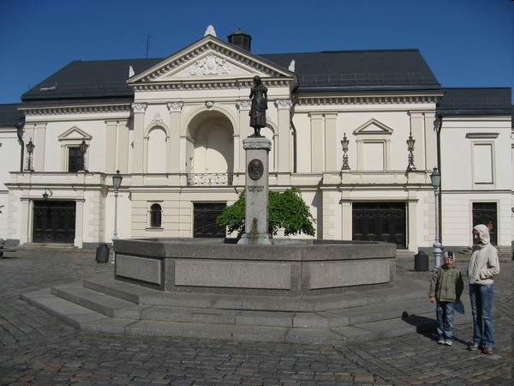
Достопримечательности

Slide 14
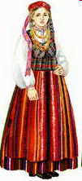
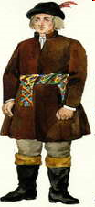
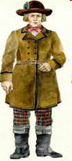
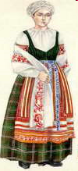

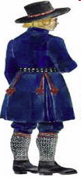

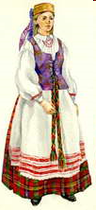
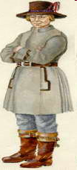
Национальная
одежда
ЛИТВЫ

Slide 15
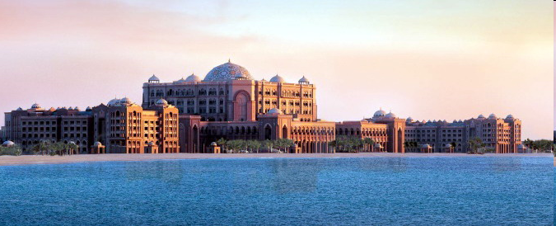
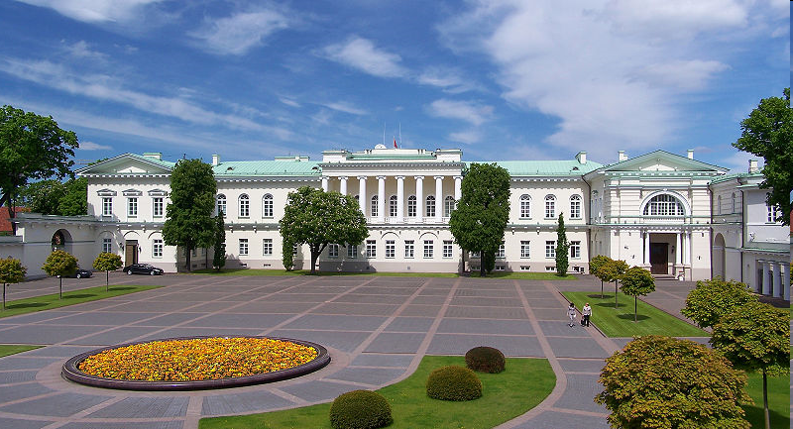
Добро пожаловать
в ЛИТВУ!

Slide 16
Prezentacii.com
СПАСИБО ЗА ВНИМАНИЕ!

